Slide 1
Bienvenido a JavaScript
JavaScript es uno de los lenguajes de programación más populares en el mundo
Notes:
y es utilizado para añadir interactividad a páginas web, procesar datos, así como crear distintos tipos de aplicaciones (aplicaciones móviles, aplicaciones de escritorio, juegos, etc.)

Slide 2
Tu primer JavaScript
Vamos a comenzar añadiendo JavaScript a una página web.
El código JavaScript en la web se encuentra dentro del documento HTML.
En HTML, el código JavaScript debe ser insertado entre las etiquetas <script> y </script>:

Slide 3
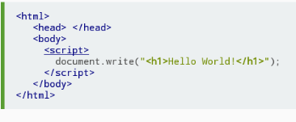
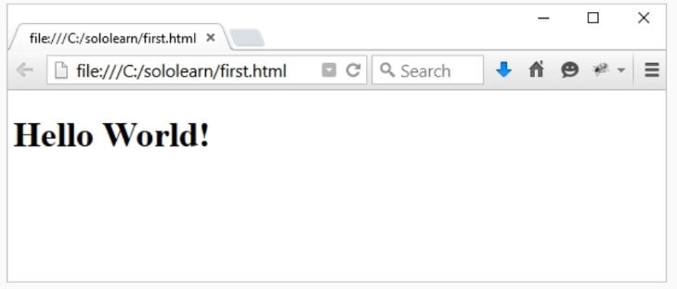
Formateando texto
Al igual que en HTML, podemos usar etiquetas para formatear el texto en JavaScript.
Por ejemplo, podemos desplegar el texto como un encabezado.

Slide 4
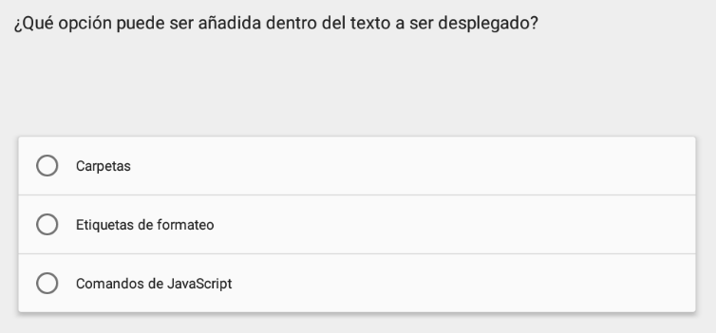
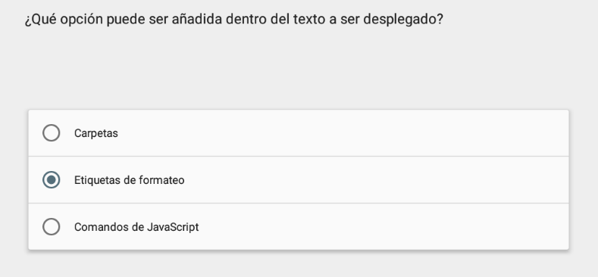

Slide 5
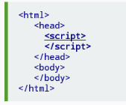
JavaScript en la sección <head>
Puedes colocar cualquier cantidad de "scripts" (secuencias de comandos) en un documento HTML.
Normalmente, la etiqueta script es colocada en la sección "head" del documento HTML:

Slide 6
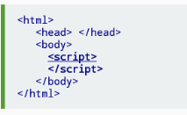
JavaScript en la sección <body>
Alternativamente, se puede incluir JavaScript en la etiqueta <body>.
Notes:
Es buena idea colocar los scripts al final del elemento <body>.
Esto puede mejorar el tiempo de carga, ya que el despliegue de la página HTML no es bloqueado por la carga de los scripts.

Slide 7
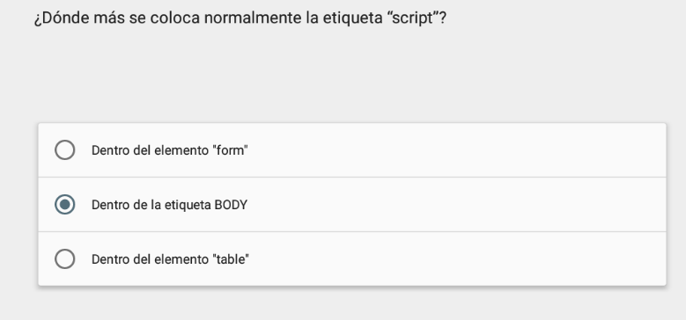
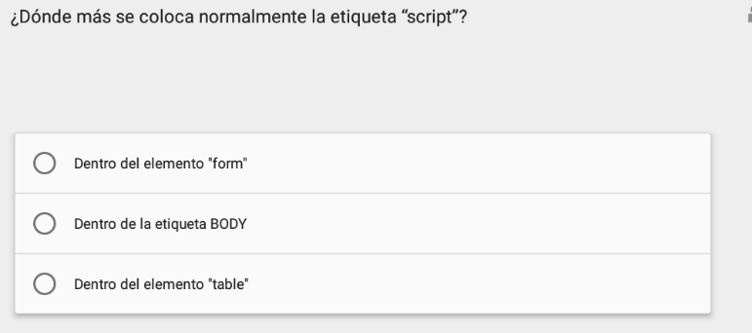

Slide 8

La etiqueta <script>
La etiqueta <script> puede incluir dos atributos, "language" y "type", que especifican el tipo de script:
Notes:
El atributo "language" está deprecado, y no debería ser utilizado.

Slide 9
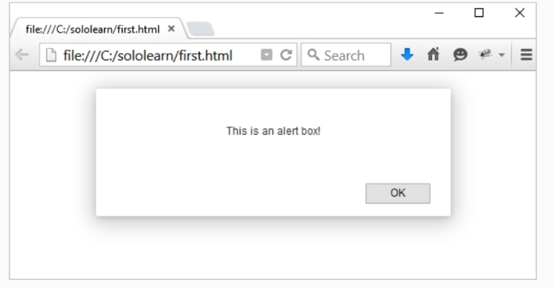
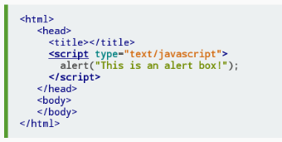
función alert()
En el siguiente ejemplo, hemos creado una ventana de alerta dentro de una etiqueta script, utilizando la función alert().
Notes:
El atributo "type": <script type="text/javascipt"> tampoco es ya requerido, ya que JavaScript es el lenguaje para escribir scripts en HTML por defecto.

Slide 10

JavaScript externo
El código en JavaScript puede colocarse también en archivos externos.
Los scripts externos son útiles y prácticos cuando el mismo código es utilizado en una variedad diferente de páginas web.
Los archivos JavaScript tienen la extensión .js.
A continuación, hemos creado un nuevo archivo de texto, y los hemos nombrado demo.js.

Slide 11
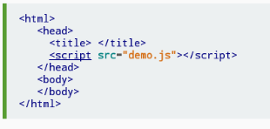
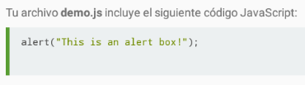
JavaScript externo
Para utilizar scripts externos, coloca el nombre del script in el atributo src (source) de la etiqueta <script>.
He aquí un ejemplo:
Notes:
Los scripts externos no pueden contener etiquetas <script>.
Puedes incluir una referencia a un script externo en la sección <head> o <body>, cualquiera que prefieras.
El código se comportará como si estuviera localizado exactamente donde la etiqueta <script> está localizada.
Colocar el código JavaScript en un archivo externo tiene las siguientes ventajas:
- Separa el HTML y el código.
- Hace más fácil la lectura del código HTML y el JavaScript así como su mantenimiento.
- Archivos JavaScript en caché puede acelerar la carga de las páginas.

Slide 12
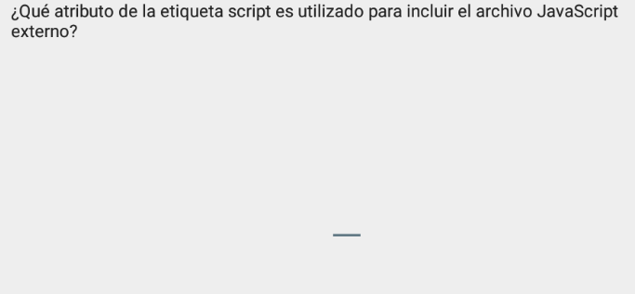
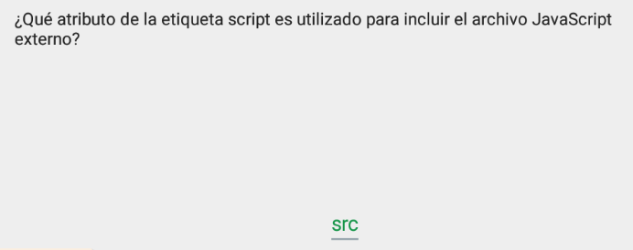

Slide 13
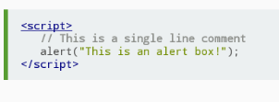
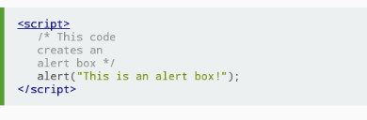
Comentarios en JavaScript
No todas las declaraciones JavaScript son "ejecutadas".
El código después de barras inclinadas dobles //, o entre /* y */, es tratado como un comentario.
Los comentarios son ignorados, y no son ejecutados.
Comentarios de una sola línea utilizan barras inclinadas dobles.
Notes:
Los comentarios son usados para describir y explicar lo que el código está haciendo.

Slide 14
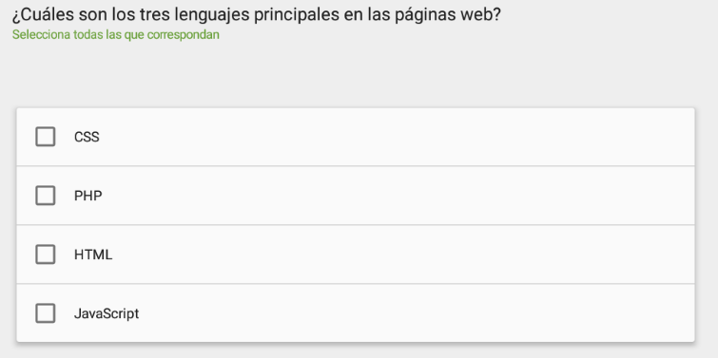
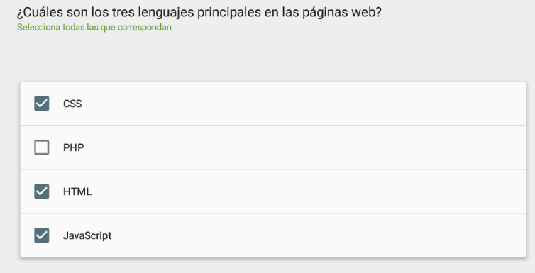

Slide 15
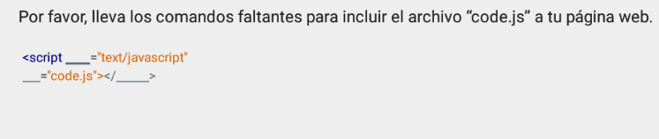
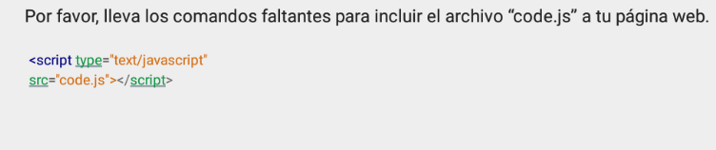

Slide 16
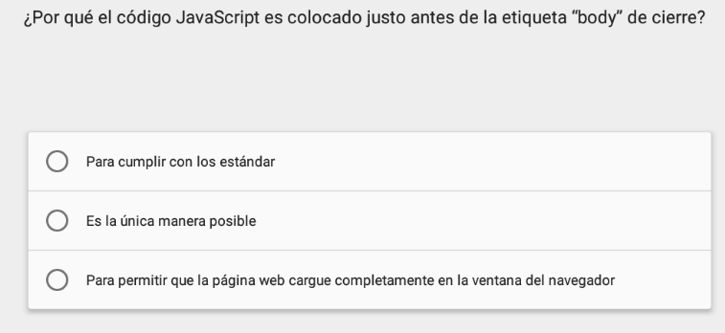
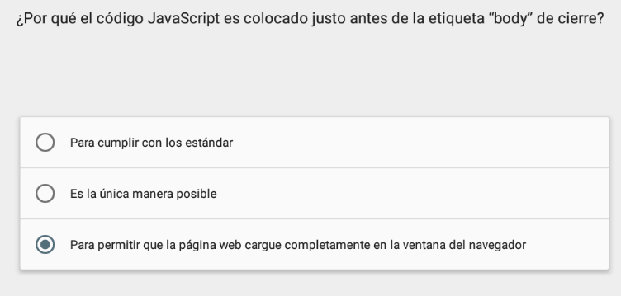

Slide 17

Variables
Las variables son contenedores para registrar datos. El valor de una variable puede cambiar a lo largo del programa.
Utilice la palabra clave var para declarar una variable:
Notes:
JavaScript es sensible a mayúsculas. Por ejemplo, las variables lastName y lastname, son dos variables diferentes.

Slide 18
El signo de igualdad
En JavaScript, el signo de igualdad (=) es llamado el operador de "asignación", a diferencia de un operador "igual que".
Por ejemplo, x = y asignará el valor de "y" a "x".
Notes:
En JavaScript, el signo de igualdad (=) es llamado el operador de "asignación", a diferencia de un operador "igual que".
Por ejemplo, x = y asignará el valor de "y" a "x".

Slide 19

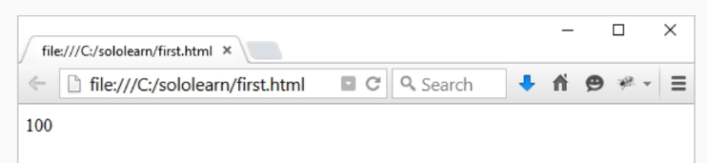
Utilizando variables
Vamos asignar un valor a una variable y desplegarlo en el navegador.
Notes:
Utilizar variables es útil de muchas formas. Puedes tener miles de líneas de código que pueden incluir a la variable x.
Cuando cambies el valor de x una vez, automáticamente cambiará en todas partes donde la hayas utilizado.
Utilizar variables es útil de muchas formas. Puedes tener miles de líneas de código que pueden incluir a la variable x.
Cuando cambies el valor de x una vez, automáticamente cambiará en todas partes donde la hayas utilizado.

Slide 20

Nombrando variables
Los nombres de variables en JavaScript son sensibles a mayúsculas. En el siguiente ejemplo cambiamos x a mayúsculas:
Este código no producirá ninguna salida como resultado, ya que x y X son dos variables diferentes.
Reglas para nombres:
- El primer carácter debe ser una letra, un guión bajo (_), o un signo de dólar ($). Los caracteres siguientes pueden ser letras, dígitos, guiones bajos o signos de dólar.
- Los números no son permitidos como primer carácter.
- Los nombres de variables no pueden incluir un operador matemático o lógico en el nombre. Por ejemplo, 2*algo o esto+esto;
- Los nombres en JavaScript no deben contener espacios
Notes:
Los guiones no están permitidos en JavaScript. Es un símbolo reservado para las substracciones.

Slide 21
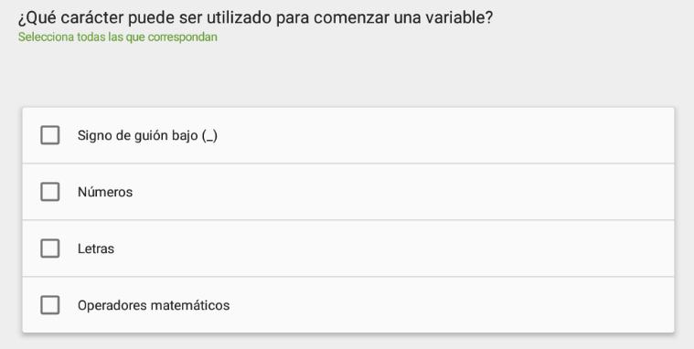
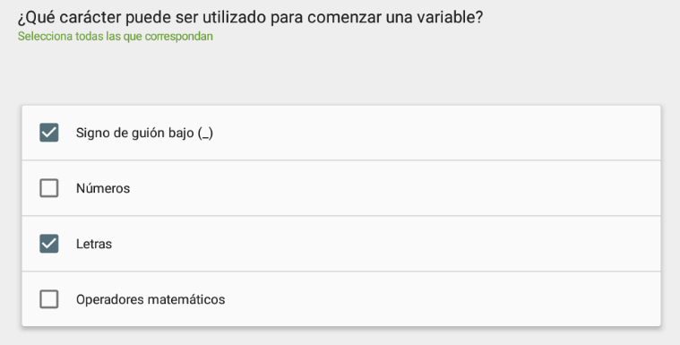

Slide 22
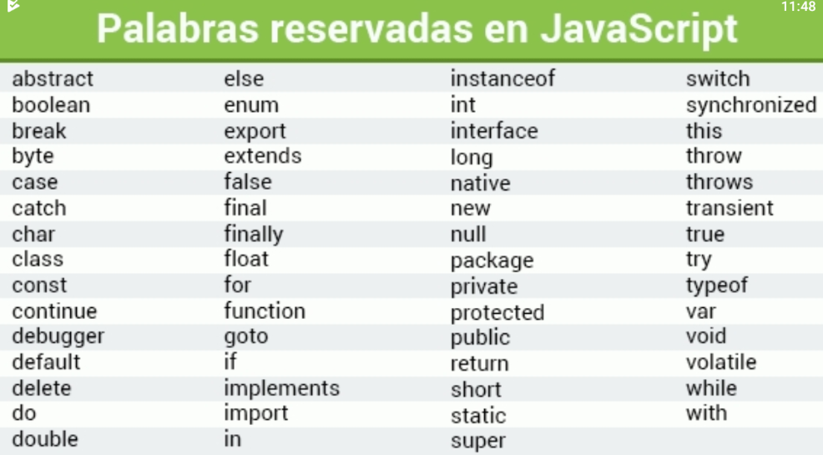
Nombrando variables
Hay algunas otras reglas a seguir cuando nombras tus variables en JavaScript:
- No debes usar ningún símbolo especial, como mi#num, num%, Etc.
- Asegúrate que no utilices ninguna de las siguientes palabras reservadas por JavaScript.
Notes:
Cuando te familiarices más con JavaScript, recordar estas palabras claves será mucho más fácil.

Slide 23

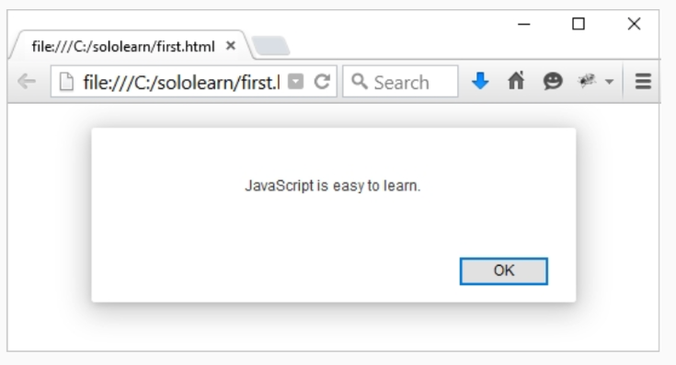
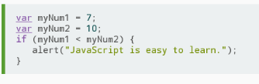
La declaración if
Utiliza if para especificar un bloque de código que será ejecutado si una condición específica es verdadera.
Las declaraciones serán ejecutadas sólo si la condición específica es verdadera.
Ejemplo:
Notes:
Tal y como se ve en el dibujo anterior, el método alert() en JavaScript es utilizado para generar una ventana de alerta emergente que contiene la información contenida entre los paréntesis.

Slide 24

La declaración if
Este es otro ejemplo de una declaración condicional falsa.
Como la condición evalúa a falso, la declaración de alerta es omitida y el programa continúa con la línea después de la llave de cierre de la declaración if.
Notes:
if está en letras minúsculas. Utilizar letras mayúsculas (If o IF) generará un error.

Slide 25
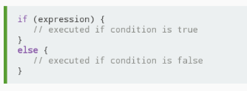
La declaración else
Utiliza la declaración else para especificar un bloque de código que será ejecutado si la condición es falsa.

Slide 26
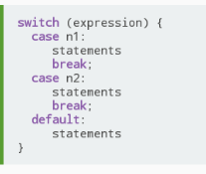
Switch
En los casos donde necesitas evaluar múltiples condiciones, utilizar declaraciones if else para cada condición podría no ser la mejor solución.
La declaración switch es utilizada para ejecutar diferentes acciones basadas en diferentes condiciones.
Notes:
La expresión switch es evaluada una vez. El valor de la expresión es comparado con los valores de cada case. Si hay una coincidencia, el bloque asociado de código es ejecutado.
Puedes obtener el mismo resultado con múltiples declaraciones if...else, pero la declaración switch es más efectiva en tales situaciones.

Slide 27
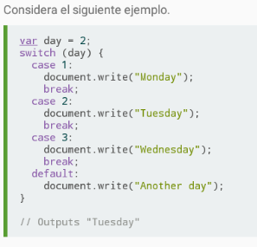
La declaración switch
Notes:
Puedes tener tantas declaraciones case como sean necesarias.

Slide 28
La palabra clave break
Cuando el código JavaScript llega a un break, se rompe la secuencia de un bloque switch.
Esto detendrá la ejecución de código adicional y evaluaciones de "case" dentro del bloque.

Slide 29
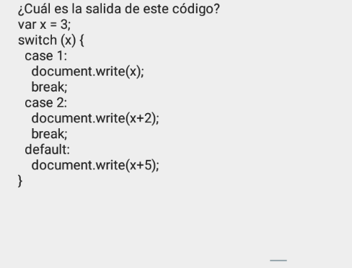
Notes:
8

Slide 30
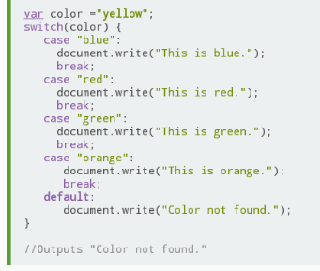
La palabra clave default
La palabra clave default especifica el código a ejecutar si no hay ninguna coincidencia

Slide 31
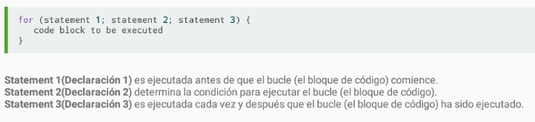
Bucles
Los bucles pueden ejecutar un bloque de código un número de veces. Son útiles en los casos en que quieras ejecutar el mismo código repetidamente, añadiendo valores diferentes cada vez.
JavaScript tiene tres tipos de bucles: for, while, y do while.
El bucle for es usado comúnmente cuando creamos un bucle.
La sintaxis:
Notes:
Como puedes ver, el bucle clásico for tiene tres componentes, o declaraciones.

Slide 32
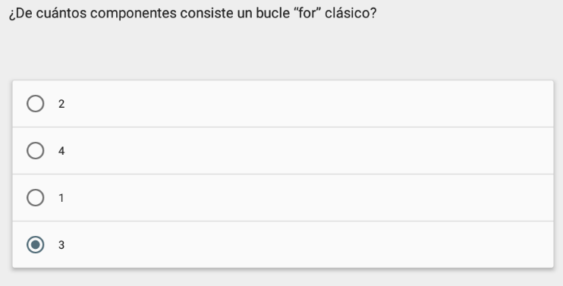
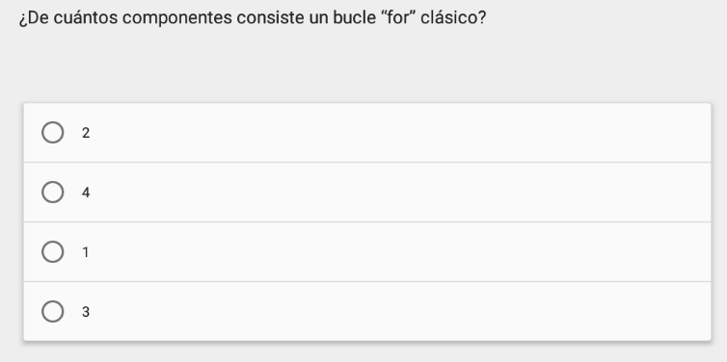

Slide 33
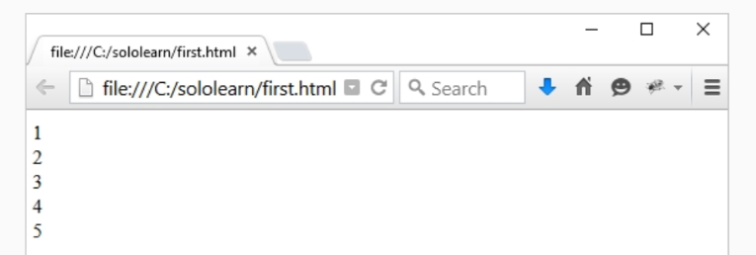

El bucle For
El ejemplo a continuación crea un bucle for que imprime números del 1 al 5.
En este ejemplo, Declaración 1 establece una variable antes de que el bucle comience (var i = 1).
Declaración 2 define la condición para que el bucle for se ejecute (i debe ser menor o igual que 5).
Declaración 3 incrementa el valor (i++) cada vez que el bloque de código en el bucle ha sido ejecutado.:

Slide 34
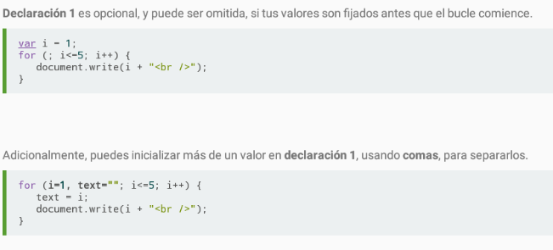

Slide 35
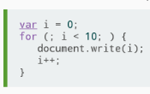
El bucle For
Si declaración 2 retorna verdadero, el bucle comenzará una y otra vez, si retorna falso, el bucle terminará.
Declaración 2 es también opcional.
Declaración 3 es utilizada para cambiar la variable inicial. Puede hacer cualquier cosa, incluyendo incrementos negativos (i--), incrementos positivos (i = i + 15), o cualquier otra cosa.
Declaración 3 es también opcional, y puede ser omitida si tú incrementas tus valores dentro del bucle.
Notes:
Si omites la declaración 2, tienes que proveer un break dentro del bucle. De otra forma, el bucle nunca terminaría.

Slide 36
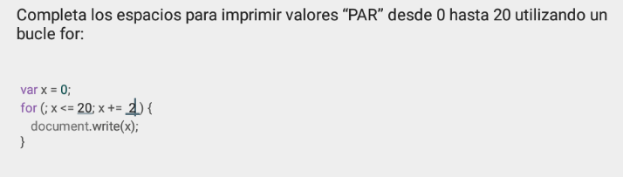
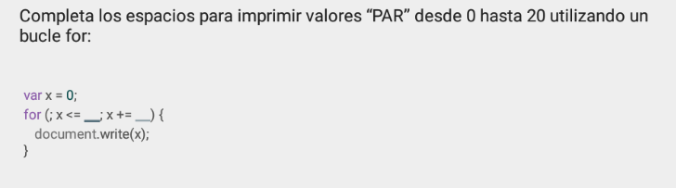

Slide 37

El bucle While
El bucle while repite un bloque de código, mientras una condición especificada sea verdadera.
Sintaxis:
Notes:
La condición puede ser cualquier declaración condicional que retorne verdadero o falso.

Slide 38
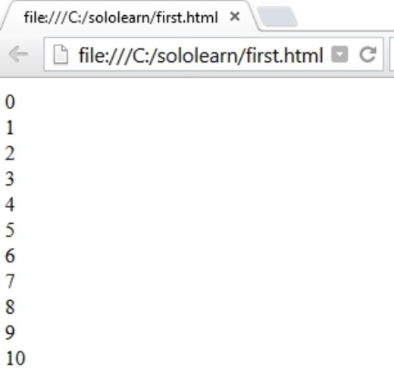
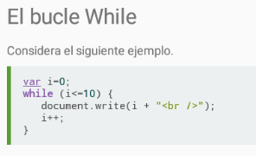
Notes:
El bucle continuará siendo ejecutado mientras i sea menor o igual que 10. Cada vez que el bucle se ejecuta, i será incrementada por 1.
Si olvidas incrementar la variable utilizada en la condición, el bucle nunca terminará.
Asegúrate que la condición en un bloque while eventualmente se vuelva falsa.
Esto desplegará los valores desde 0 hasta 10.

Slide 39
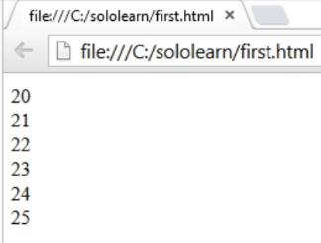
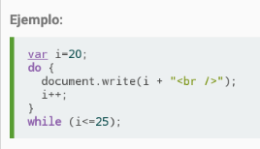

El bucle Do...While
El bucle do...while es una variante del bucle while. Este bucle ejecutará el código una vez, antes de validar si la condición es verdadera, y entonces se repetirá el bucle mientras la condición sea verdadera.
Sintaxis:
Notes:
Nota el punto y coma utilizado al final del bucle do...while
El bucle será siempre ejecutado al menos una vez, aún si la condición es falsa, porque el bloque de código es ejecutado antes de que la condición sea evaluada.

Slide 40
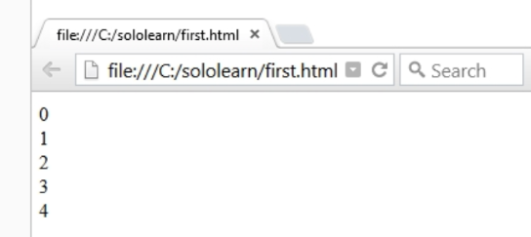
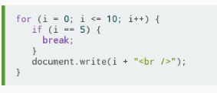
Break
La declaración break "salta fuera" de un bucle y continúa ejecutando el código posterior al bucle.

Slide 41
Funciones en JavaScript
Una función en JavaScript es un bloque de código designado para ejecutar una tarea en particular.
Las principales ventajas de usar funciones son:
Reusar el código: Define el código una sóla vez, y úsalo muchas veces.
Usa el mismo código muchas veces con argumentos diferentes.
Notes:
Una función en JavaScript es ejecutada cuando "algo" la invoca, o la llama.

Slide 42

Definiendo una función
Para definir una función en JavaScript, utiliza la palabra clave function, seguida por el nombre, seguido por un conjunto de paréntesis.
El código a ser ejecutado por la función es colocado dentro de llaves {}.
Notes:
Los nombres de las funciones pueden contener letras, dígitos, guiones bajos, y signos de dólar (mismas reglas que para las variables).

Slide 43
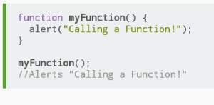
Llamando una función
Para ejecutar una función, necesitas llamarla.
Para llamar una función, comienza con el nombre de la función, luego continúa con los argumentos entre paréntesis.
Notes:
Siempre recuerda finalizar la declaración con un punto y coma después de llamar la función.

Slide 44
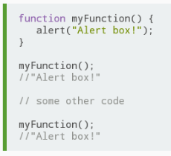
Llamando funciones
Una vez que la función es definida, JavaScript permite llamarla cuantas veces lo desees.

Slide 45

Parámetros de funciones
Las funciones pueden tomar parámetros.
Los parámetros de funciones son los nombres listados en la definición de la posición.
Notes:
Así como con las variables, a los parámetros se les deben dar nombres, que son separados por comas dentro de los paréntesis.

Slide 46
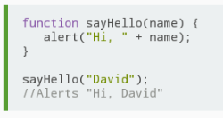
Usando parámetros
Después de definir los parámetros, los puedes utilizar dentro de tu función.
Notes:
Esta función toma un parámetro, que es llamado name. Cuando llames a la función, provee el valor del parámetro (argumento) entre paréntesis.
Los argumentos de funciones son los valores reales pasados a (y recibidos por) la función.

Slide 47

Parámetros de funciones
En JavaScript puedes definir una función y pasarle diferentes parámetros (argumentos).
Notes:
Esto permitirá ejecutar el código de la función utilizando los valores introducidos en los argumentos.

Slide 48

Múltiples parámetros
Puedes definir múltiples parámetros para una función separándolos con comas
Notes:
En el ejemplo anterior se define la función myFunc que toma dos parámetros

Slide 49

Múltiples parámetros
Los parámetros son utilizados dentro de la definición de la función

Slide 50

Múltiples parámetros
Cuando llames a la función, coloca los argumentos en el mismo orden en el que los definiste.
Notes:
Después de definir la función, puedes llamarla tantas veces como necesites.
Las funciones en JavaScript no validan el número de argumentos recibidos.
Si una función es llamada con argumentos omitidos (menos de los declarados), los valores omitidos son tomados como undefined (indefinido), lo que indica que a una variable no le ha sido asignado un valor.

Slide 51
Retorno de función
Una función puede tener una declaración return opcional. Ésta se utiliza para retornar un valor desde una función.
Esta declaración es útil cuando hacemos cálculos que requieren un resultado.
Notes:
Cuando JavaScript llega hasta una declaración return, la función detiene su ejecución.

Slide 52


Retorno de función
Utiliza la declaración return para retorna un valor.
Por ejemplo, vamos a calcular el producto de dos números, y retornar el resultado.
Notes:
Si no retornas ningún valor desde la función, la misma retornará undefined.

Slide 53
La ventanas
JavaScript ofrece tres tipos de ventanas emergentes: ventana de Alert (Alerta), Prompt (ventana de Solicitud), y Confirm (ventana de Confirmación).
Ventana de alerta
Una ventana de alerta es utilizada cuando quieres asegurarte que la información llegue hasta el usuario.
Cuando aparece una ventana de alerta, el usuario debe hacer clic en OK para proceder.

Slide 54


Ventana de alerta
La función alert toma un sólo parámetro, el cual es el texto a desplegar en la ventana emergente.
Ejemplo:
Notes:
Saltos de línea con \n
Ten cuidado cuando utilices ventanas de alerta, ya que el usuario sólo podrá continuar utilizando la página después de hacer clic en OK.

Slide 55
Ventana de solicitud
Una ventana de solicitud es utilizada usualmente para que el usuario ingrese un valor antes de ingresar a la página.
Cuando se despliega una ventana de solicitud, el usuario tendrá que hacer clic en OK o Cancel para poder proceder después de introducir el valor de entrada.
Si el usuario hace clic en OK, la ventana retorna el valor introducido. Si el usuario hace clic en Cancel, la ventana retorna null.

Slide 56


Ventana de solicitud
El método prompt() toma dos parámetros.
- El primero es la etiqueta, que es la que quieres desplegar dentro del campo de texto.
- El segundo es la cadena para desplegar dentro del campo de texto por defecto (opcional).

Slide 57


Ventana de confirmación
Una ventana de confirmación es utilizada comúnmente para permitir al usuario validar o aceptar algo.
Cuando una ventada de confirmación emerge, el usuario debe hacer clic en OK o Cancel para poder proceder.
Si el usuario hace clic en OK, la ventana retornará verdadero. Si el usuario hace clic en Cancel, la ventana retornará falso.
Ejemplo:

Slide 58



Slide 59

string

Slide 60


Slide 61


Slide 62


Slide 63


Slide 64


Slide 65


Slide 66


Slide 67


Slide 68


Slide 69


Objetos en JavaScript
La variables en JavaScript son contenedores para valores y data. Los objetos también son variables, pero ellos pueden contener muchas variables.
Piensa en los objetos como una lista de valores que son escritos como pares name:value (nombre:valor), con los nombres y los valores separados por dos puntos.
Ejemplo:
Notes:
Los objetos en JavaScript son contenedores para valores con nombre.

Slide 70

Propiedades de objetos

Slide 71

La propiedad incorporada length
Notes:
La propiedad incorporada length en JavaScript es utilizada para contar el número de caracteres en una propiedad o cadena de texto.

Slide 72


Métodos de objetos
Utiliza la siguiente sintaxis para acceder al método del objeto.
Tal y como ya sabes, document.write() despliega data. La función write() realmente es un método del objeto document.
Notes:
Los métodos son funciones que han sido guardadas como propiedades de objetos.

Slide 73

El constructor de objetos
En la lección anterior, creamos un objeto utilizando la sintaxis de literal de objeto (o inicializador).
Esto te permite crear un único objeto. Algunas veces, necesitamos configurar un "tipo de objeto" que pueda ser usado para crear un número de objetos de un mismo tipo.
La forma estándar para crear un "tipo de objeto" es utilizando una función constructora de objetos.

Slide 74

El constructor de objetos
La función anterior (persona) es un constructor de objeto, que toma parámetros y los asigna a las propiedades del objeto.
Notes:
La palabra clave this refiere al objeto actual.
Nota que this no es una variable. Es una palabra clave, y su valor no puede ser cambiado.

Slide 75

Creando objetos
Una vez que tengas un constructor de objetos, puedes utilizar la palabra clave new para crear nuevos objetos del mismo tipo.
Notes:
p1 y p2 son ahora objetos del tipo person. Sus propiedades son asignadas a los valores correspondientes.

Slide 76

Creando objetos
Creando objetos

Slide 77

Accede a las propiedades del objeto utilizando la sintaxis de punto, como hiciste anteriormente.

Slide 78

Inicialización de objetos
Utiliza la sintaxis de literal de objetos o inicializador para crear un sólo objeto.

Slide 79


Utilizando inicializadores de objetos
Los espacios y saltos de línea no son importantes. La definición de un objeto puede expandirse múltiples líneas.
Notes:
No importa cómo el objeto sea creado, la sintaxis para acceder a las propiedades y métodos no cambia.

Slide 80


Métodos
Los métodos son funciones que se guardan como propiedades de un objeto.
Utiliza la siguiente sintaxis para crear un método de objeto:
Accede a un método de objeto utilizando la sintaxis siguiente:

Slide 81

Un método es una función, que pertenece a un objeto. Puede ser referenciada utilizando la palabra clave this.
La palabra clave this es utilizada como una referencia al objeto actual, lo que significa que puedes utilizarla para acceder a las propiedades y métodos de los objetos.
La definición de métodos se realiza dentro del constructor de la función.
Por ejemplo:

Slide 82

Métodos
También puedes definir la función fuera del constructor y asociarla con el objeto.
Notes:
En el ejemplo anterior, hemos definido un método llamado changeName para nuestra persona, que es una función, que toma un parámetro name y se lo asigna a la propiedad name del objeto.
this.nombre se refiere a la propiedad nombre del objeto.

Slide 83

Métodos
Llama al método como siempre.
Notes:
Como puedes ver, hemos asignado la propiedad yearOfBirth del objeto a la función bornYear.
La palabra clave this es utilizada para acceder a la propiedad age del objeto, que va a llamar el método.
Ten presente que no es necesario escribir los paréntesis de la función cuando es asignada a un objeto.
Llama al método por el nombre de la propiedad que especificaste en la función constructora, en lugar del nombre de la función.

Slide 84


Arreglos en JavaScript
Los arreglos registran múltiples valores en un sola variable.
Para registrar tres nombres de cursos, necesitas tres variables.
Pero, ¿qué pasa si tienes 500 cursos? La solución es un arreglo.
Notes:
Esta sintaxis declara un arreglo llamado courses, el cual registra tres valores, o elementos.

Slide 85

Accediendo a un arreglo
Haces referencia a un elemento de un arreglo por medio el número de índice escrito entre corchetes.
La siguiente declaración accede el valor del primer elemento en courses y cambia el valor del segundo elemento.
Notes:
[0] es el primer elemento en un arreglo. [1] es el segundo. Los índices de un arreglo comienzan con 0.

Slide 86

Accediendo a un arreglo
Intentar acceder a un índice fuera del arreglo, retorna el valor undefined (indefinido).
Notes:
Nuestro arreglo courses tiene sólo tres elementos, por lo que el 10º índice, que sería el elemento numero 11, no existe (está indefinido).

Slide 87

Creando arreglos
También puedes declarar un arreglo, indicando el número de elementos que contendrá, y añadiendo los elementos posteriormente.
Notes:
Un arreglo en un tipo especial de objeto.
Un arreglo utiliza números para acceder sus elementos, y un objeto utiliza nombre para acceder a sus miembros.

Slide 88

Creando arreglos
Los arreglos en JavaScript son dinámicos, por lo que puedes declarar un arreglo y no pasarle ningún argumento con el constructor Array(). Posteriormente, puedes añadir los elementos de forma dinámica.
Notes:
Puedes añadir tantos elementos como necesites.

Slide 89

Literales de arreglos
Para mayor simplicidad, legibilidad, y velocidad de ejecución, también puedes declarar arreglos utilizando la sintaxis de literal de arreglos.
El resultado es el mismo arreglo como el que fue creado con la sintaxis new Array().
Notes:
Puedes acceder y modificar los elementos del arreglo utilizando el número de índice, tal y como hiciste anteriormente.
La sintaxis de literal de arreglo es la manera recomendada para declarar arreglos.

Slide 90

La propiedad length
Los arreglos en JavaScript tienen propiedades y métodos útiles integrados de manera estándar.
La propiedad length (longitud) de un arreglo retorna el número de sus elementos.
Notes:
La propiedad length es siempre uno más que el mayor índice del arreglo.
Si el arreglo está vacío, la propiedad length retorna 0.

Slide 91

Combinando arreglos
El método concat() de JavaScript te permite juntar arreglos y crear un arreglo completamente nuevo.

Slide 92
El DOM
Cuando abres cualquier página web en el navegador, el código HTML de la página es cargado y reproducido visualmente en la pantalla.
Para lograr esto, el navegador construye el Modelo de Objetos del Documento (Document Object Model en inglés) de la página, que es un modelo orientado a objetos de su estructura lógica.
El DOM (por sus siglas en inglés) de un documento HTML puede ser representado como un conjunto de cajas anidadas:
Notes:
El arreglo courses resultante contiene 4 elementos (HTML, CSS, JS, C++).
La operación concat no afecta a los arreglos c1 y c2 – sólo retorna la concatenación resultante como un nuevo arreglo.

Slide 93

Notes:
Se puede utilizar JavaScript para manipular el DOM de una página de forma dinámica para añadir, borrar y modificar elementos.

Slide 94

El árbol del DOM
El DOM representa un documento como una estructura de árbol.
Los elementos HTML se convierten en nodos interrelacionados en el árbol.
Todos esos nodos en el árbol tienen algún tipo de relación entre ellos.
Los nodos pueden tener nodos hijos (child en inglés). Los nodos en el mismo nivel del árbol son llamados hermanos (siblings en inglés).
Notes:
Es importante entender las relaciones entre los elementos en un documento HTML con el fin de ser capaz de manipularlos con JavaScript.

Slide 95

El objeto "document"
Hay un objeto "document" predefinido en JavaScript, que puede ser utilizado para acceder a todos los elementos del DOM.
En otras palabras, el objeto "document" es el dueño (o raíz) de todos los objetos en tu página web.
Por lo tanto, si quieres acceder objetos en una página HTML, siempre comienza accediendo al objeto "document".
Por ejemplo:
Notes:
La propiedad innerHTML puede ser utilizada en casi todos los elementos HTML para modificar su contenido.

Slide 96

Seleccionando elementos
Todos los elementos HTML son objetos, y como ya sabemos, cada objeto tiene propiedades y métodos.
El objeto "document" tiene métodos que te permiten seleccionar el elemento HTML deseado.
Estos tres métodos son los más comúnmente utilizados para seleccionar elementos HTML:

Slide 97

Seleccionando elementos
En el siguiente ejemplo, el método getElementById es utilizado para seleccionar el elemento con id="demo" y cambiar su contenido

Slide 98

Seleccionando elementos
El método getElementsByClassName() encuentra todos los elementos por nombre de clase y los retorna como un arreglo.
Por ejemplo, si nuestra página HTML contiene tres elementos con class="demo", el siguiente código retornaría todos esos elementos como un arreglo:

Slide 99


Similarmente, el método getElementsByTagName retorna todos los elementos de la etiqueta especificada como un arreglo.
El siguiente ejemplo obtiene todos los elementos "p" (párrafos) de la página y cambia su contenido:
Notes:
Utilizamos la propiedad length del arreglo para iterar a través de todos los elementos seleccionados en el ejemplo anterior.

Slide 100



Slide 101
Trabajando con DOM
Cada elemento en el DOM tiene una serie de propiedades y métodos que proveen información acerca de sus relaciones entre sí:
element.childNodes retorna un arreglo que contiene los nodos hijos de un elemento.
element.firstChild retorna el primer nodo hijo de un elemento.
element.lastChild retorna el primer nodo hijo de un elemento.

Slide 102
Trabajando con DOM
element.hasChildNodes retorna verdadero si un elemento tiene al menos un nodo hijo, de lo contrario retorna falso.
element.nextSibling retorna el siguiente nodo que se encuentre al mismo nivel en el árbol DOM.
element.previousSibling retorna el nodo anterior que se encuentre al mismo nivel en el árbol DOM.
element.parentNode retorna el nodo padre de un elemento.
Podemos, por ejemplo, seleccionar todos los nodos hijos de un elemento y cambiar su contenido.

Slide 103

Notes:
El código anterior cambia el texto de ambos párrafos a "new text".

Slide 104


Slide 105

Podemos cambiar el atributo href de un enlace:
Notes:
Prácticamente, todos los atributos de un elemento pueden ser cambiados utilizando JavaScript.

Slide 106



Slide 107

Modificando el estilo
El estilo de los elemento HTML también puede ser modificado utilizando JavaScript.
Puedes acceder a todos los atributos utilizando el objeto style del elemento.
Por ejemplo:
Notes:
El código anterior modifica el color y ancho del texto en el elemento div.
Se pueden establecer y modificar todas las propiedades CSS utilizando JavaScript. Sólo recuerda, que no puedes utilizar guiones (-) en los nombres de las propiedades: estos son reemplazados con versiones “camelCase”, donde las palabras compuestas comienzan con una letra mayúscula.
Por ejemplo: la propiedad background-color debe ser referida como backgroundColor.

Slide 108



Slide 109

Creando elementos
Utiliza los métodos siguientes para crear nuevos nodos:
elemento.cloneNode() clona un elemento y retorna el nodo resultante.
document.createElement(elemento) crea un nuevo nodo con el elemento correspondiente.
document.createTextNode(texto) crea un nuevo nodo de texto.

Slide 110

EL código anterior creará un nuevo nodo de texto, pero no aparecerá en el documento hasta que lo añadas a un elemento existente con alguno de los siguientes métodos:
elemento.appendChild(newNode) añade un nuevo nodo hijo a un elemento como el último de sus hijos.
elemento.insertBefore(node1, node2) inserta node1 como un hijo antes del node2.
Notes:
El código anterior crea un nuevo párrafo y lo añade al elemento div existente de la página.

Slide 111

Removiendo elementos
Para remover un elemento HTML, debes seleccionar el padre del elemento y utilizar el método removeChild(node).
Notes:
En el código anterior, el párrafo con id="p1" es removido de la página.
Una forma alternativa para lograr el mismo resultado sería utilizar la propiedad parentNode para obtener el padre del elemento que queremos remover:
var child = document.getElementById("p1");
child.parentNode.removeChild(child);

Slide 112

Reemplazando elementos
Para reemplazar un elemento HTML, se utiliza el método elemento.replaceChild(newNode, oldNode).
Notes:
El código anterior crea un nuevo elemento "párrafo" que reemplaza al párrafo "p1" existente.

Slide 113

Animaciones
Ahora que sabemos cómo seleccionar y cambiar elementos del DOM, podemos crear una animación simple.
Vamos a crear una página HTML sencilla con un elemento "box" que será animado utilizando JS.

Slide 114

Nuestro elemento "box" está dentro de un elemento "container". Fíjate en el atributo "position" (posición) utilizado por los elementos: para el contenedor es "relative" (relativa) y para la box es "absolute" (absoluta). Esto nos permite crear la animación relativa al contenedor.
Notes:
Estaremos animando la caja roja para hacer que se mueva al lado derecho del contenedor.

Slide 115

Animaciones
Para crear una animación, debemos cambiar las propiedades de un elemento a pequeños intervalos de tiempo. Podemos lograr esto utilizando el método setInterval(), el cual nos permite crear un cronómetro y llamar una función para cambiar propiedades repetidamente a intervalos definidos (en milisegundos).
Por ejemplo:
Este código crea un cronómetro que llama la función move() cada 500 milisegundos.
Ahora necesitamos definir la función move(), que modifica la posición de la caja.
Notes:
La función move() incrementa la propiedad left del elemento "box" en uno cada vez que es llamada.

Slide 116

Animaciones
El siguiente código define un cronómetro que llama la función move() cada 10 milisegundos:
Sin embargo, esto hace que nuestra caja se mueva hacia la derecha por siempre. Para detener la animación cuando la caja alcance el final del contenedor, añadimos una validación sencilla a la función move() y utilizamos el método clearInterval() para detener el cronómetro.

Slide 117


Cuando el atributo "left" de la caja llega al valor de 150, la caja alcanzará el final del contenedor, basado en que el ancho del contenedor es 200 y el ancho de la caja es 50.
El código final:
Notes:
Felicitaciones, ¡acabas de crear tu primera animación en JavaScript!

Slide 118
Eventos
Puedes escribir código JavaScript que se ejecute cuando un evento ocurra, como cuando un usuario hace clic en un elemento HTML, mueve el ratón, o envía un formulario.
Cuando un evento ocurre en un elemento objetivo, una función "handler" (manejadora) es ejecutada.
Eventos HTML comunes incluyen:
Notes:
Los eventos correspondientes pueden ser añadidos a elementos HTML como atributos.
Por ejemplo: <p onclick="someFunc()">some text</p>

Slide 119

Eventos

Slide 120

Manejando eventos
Vamos a desplegar una ventana emergente de alerta cuando el usuario haga clic sobre un botón específico:

Slide 121

Manejando eventos
Los manejadores de eventos pueden ser asignados a los elementos.

Slide 122


Eventos
Los eventos onload y onunload son desencadenados cuando el usuario entra o sale de la página. Esto puede ser útil cuando se realizan acciones después que la página es cargada.
Similarmente, el evento window.onload puede ser utilizado para ejecutar código después de que toda la página ha sido cargada.

Slide 123

Eventos
El evento onchange es usado principalmente en "textboxes" (campos de texto). El manipulador del evento es llamado cuando el texto dentro de un textbox cambia y el elemento pierde el foco.
Por ejemplo:

Slide 124

Notificadores de eventos
El método addEventListener() registra un manejador de evento a un elemento sin sobrescribir manejadores existentes. Puedes añadir muchos manejadores de evento a un mismo elemento.
También puedes añadir muchos manejadores de evento del mismo tipo a un mismo elemento, p.ej., dos eventos "click".
El primer parámetro es el tipo de evento (como "click" o "mousedown").
El segundo parámetro es la función que queremos llamar cuando el evento ocurre.
El tercer parámetro es un valor booleano especificando si se utiliza "bubbling" o "capturing" al manejar los eventos. Este parámetro es opcional, y será descrito en la próxima lección.

Slide 125

Ejemplo
Este código añade dos "listeners" (notificadores) de evento al elemento.
Podemos remover uno de los "listeners":
Notes:
Nota que no utilizas el prefijo "on" para estos eventos; utiliza "click" en lugar de "onclick".

Slide 126

Ejercicio
Vamos a crear un manejador de evento que cree una alert con un numero aleatorio y luego se remueve a si mismo después de ser ejecutado:
Notes:
Después de hacer clic sobre el botón, una alerta se despliega con un número aleatorio y el "listener" del evento es removido.
Internet Explorer versión 8 e inferior no soporta los métodos addEventListener() y removeEventListener(). Sin embargo, puedes utilizar el método document.attachEvent() para agregar manejadores de evento en Internet Explorer.

Slide 127
Propagación de Eventos
Hay dos formas en que se propagan los eventos en el DOM del HTML: "bubbling" y "capturing".
La propagación de eventos permite la definición del orden del elemento cuando un evento ocurre. Si tienes un elemento <p> dentro de un elemento <div> y el usuario hace click en el elemento <p>, ¿cuál de los eventos "click" de los elementos debe ser manejado primero?

Slide 128
Propagación de Eventos
En "bubbling", el evento del elemento más interno es manejado primero y después el evento del elemento externo es manejado. El evento “click” del elemento <p> es manejado primero, seguido por el evento "click" del elemento <div>.

Slide 129
Propagación de Eventos
En "capturing", el evento del elemento más externo es manejado primero y luego el interno. El evento "click" del elemento <div> es manejado primero, seguido del evento "click" del elemento <p>.
Notes:
Capturing" va hacia abajo del DOM.
"Bubbling" va hacia arriba del DOM.

Slide 130

Capturing vs. Bubbling
El método addEventListener() te permite especificar el tipo de propagación con el parámetro "useCapture".
El valor por defecto es "false" (falso), lo que significa que "bubbling" es el tipo de propagación a utilizar; cuando el valor es "true" (verdadero), el evento utilizará la propagación "capturing".
Notes:
Esto es particularmente útil cuando tienes el mismo evento manejado por múltiples elementos en la jerarquía del DOM.

Slide 131

Deslizador de imágenes
Ahora podemos crear un deslizador de imágenes como proyecto de ejemplo. Las imágenes serán cambiadas utilizando botones de "Next" y "Prev".
Ahora, vamos a crear nuestro HTML, que incluirá una imagen y dos botones de navegación:
Notes:
¡Hemos creado un deslizador de imágenes funcional!

Slide 132

Deslizador de imágenes
Notes:
Vamos a utilizar tres imágenes de ejemplo que hemos cargado en nuestro servidor. Puedes utilizar cualquier número de imágenes.
La variable num retiene la imagen actual. Los clics en los botones "Next" y "Prev" son manejados por sus correspondientes funciones, las cuales cambian el origen de la imagen al siguiente/anterior en el arreglo.

Slide 133
Validación de formularios
HTML5 añade algunos atributos que permiten la validación de formularios. Por ejemplo, el atributo required puede añadirse a un campo de entrada para que sea obligatorio rellenarlo.
Validaciones más complejas pueden ser hechas usando JavaScript.
El elemento "form" tiene un evento "onsubmit" que puede ser manejado para ejecutar validación.
Por ejemplo, vamos a crear un formulario con dos entradas y un botón. El texto en ambos campos debe ser el mismo y no pueden estar en blanco para pasar la validación.

Slide 134


Validación de formularios
Ahora necesitamos definir la función validate():
Notes:
El formulario no será enviado si su evento onsubmit retorna false.

Slide 135
Preguntas

Slide 136



Slide 137



Slide 138



Slide 139



Slide 140
Tarea
Desarrollar una calculador que cumpla con la mayor cantidad de funcionalidades de una calculadora de escritorio
Requisitos mínimos
Debe manejar una interface grafica en html, con css y java script
Debe manejar las operaciones básicas (suma, multiplicación, división, resta)
Debe manejar Eventos, Animaciones y DOM

